Slide 1

奴录制
Kunta Kinte
Dr. Rick Griffith, 新加坡神学院
BibleStudyDownloads.org

Slide 2
呈现次序
a – 介绍与奴隶制的定义
b – 古代社会奴隶的地位
c – 奴隶的对待与处理
e – 奴隶制所展现的人性
d – 摩西律法对于奴隶制的教导
e – 摩西时代 与非信徒的奴隶制律法不同之处
f – 罗马帝国的奴隶制
g –保罗在新约对于奴隶制的教导
h – 结论

Slide 3
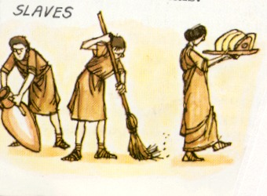
奴隶制
亚里士多德（Aristotle）
“奴隶是个活的工具，但这工具是个没有生命的奴隶”

Slide 4

奴隶制的起源 ：
介绍与奴隶制的定义
奴隶制的起源并不明确的
早期的证显示奴隶制大概在 3000 BC开始实行, 在苏美尔 (Sumerian) 文明，位于美索不达米亚的南部
(现代伊拉克)

Slide 5
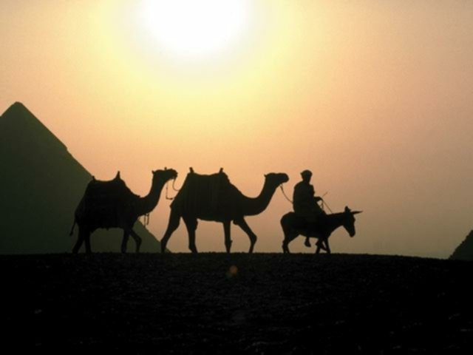
奴隶制的来源
介绍与奴隶制的定义
1. 战俘
2. 欠债
3. 出世于欠债人的家
4. 逮捕 – 约瑟遭逮捕后以二十片银币被卖入奴隶
5. 自愿 奴役

Slide 6

奴隶制的形式
介绍与奴隶制的定义
奴隶制据有不同的形式
属于最低的社会基层
家园里的奴隶 （例：埃及女仆夏甲在亚伯拉罕的家庭里）
圣殿里的奴隶
职业奴隶
国王的奴隶 – 有些遭受严重创伤
城市里的奴隶
工匠

Slide 7
苏美尔文 (Sumerian)奴隶的 定义
介绍与奴隶制的定义
苏美尔文里奴隶是“来自外邦的人”的意思
俘虏演变成 “受到限制的人”
俘虏是战俘而非本地居民
用在运河的建筑，植物与农作物的收割

Slide 8
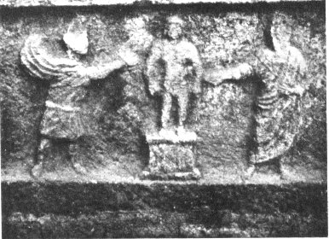
其他定义:
介绍与奴隶制的定义
被买的人的身份
一个强制劳运的系统
违反个人自由与意愿的一种控制
在条件苛刻和少许或无工资情况下获得工作
一个被检验的奴隶

Slide 9
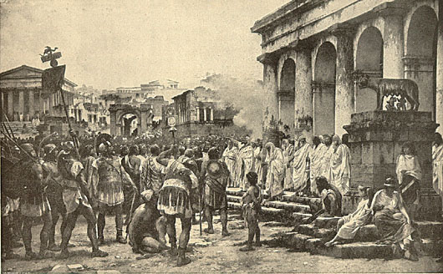
介绍与奴隶制的定义
罗马帝国的奴隶制
罗马律法: 奴隶是一样东西，一个动产， 一个活的物体

Slide 10
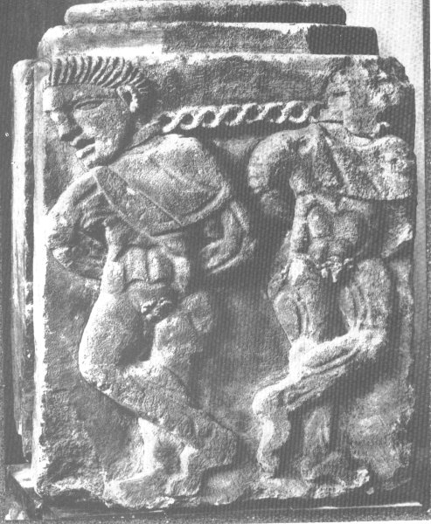
罗马律法与希腊律法的分别：
介绍与奴隶制的定义
罗马律法：
奴隶与家畜没有分别
奴隶被视为财产
拒绝给与大部分的基本人权 – 不允许嫁娶或建立自己的家庭
希腊律法:
奴隶拥有少许的自由
作自己的代表
可以任由进出
可以随意作己所欲
两个奴隶的石雕

Slide 11
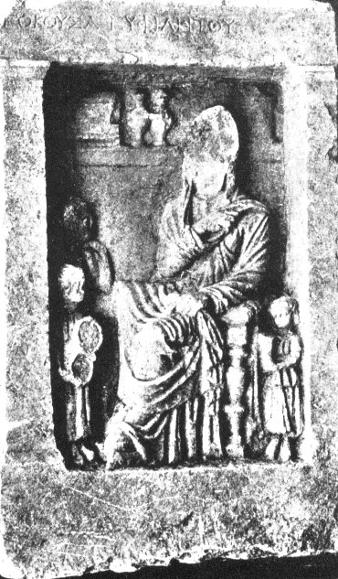
重要术语
介绍与奴隶制的定义
‘Peculium’ - 罗马律法中的特有产
‘Manumission’ – 奴隶给与自由和从任务中被释放
三个 罗马雇主常用解放奴隶的方法：
Census
Vindicta
Testamentum
妇人与她的奴隶

Slide 12

古代社会奴隶的地位
在古代社会里属于最大的人口基层
所有古代文明都合法化奴隶制
奴隶交易是普遍的 –
例：约瑟被卖到埃及当奴隶

Slide 13

古代社会奴隶的地位
巴比伦的社会阶级是：
国王
贵族 – “awilu”
低资产百姓 – “mushkenu”
奴隶 – “wardu”
大多数奴隶是战俘
百姓如犯法或欠债可贬为奴隶
- 奴隶是几乎没有可能获得自由

Slide 14
古代社会奴隶的地位
被俘虏的全人口通常遭贬为奴隶
例:
Thutmose III 当政时，败方以奴隶作为进贡品
  “…那一年 295名男女俘虏, 68 匹马,
  3 个金盘, 3 个银盘” 报告源自Thutmose III 党政四十二年
约书亚以奴隶制统治基遍人:
  “现在你们是被咒诅的！你们中间的人必断不了作奴仆，为我神的殿作劈柴挑水的人。” 约 9：23

Slide 15
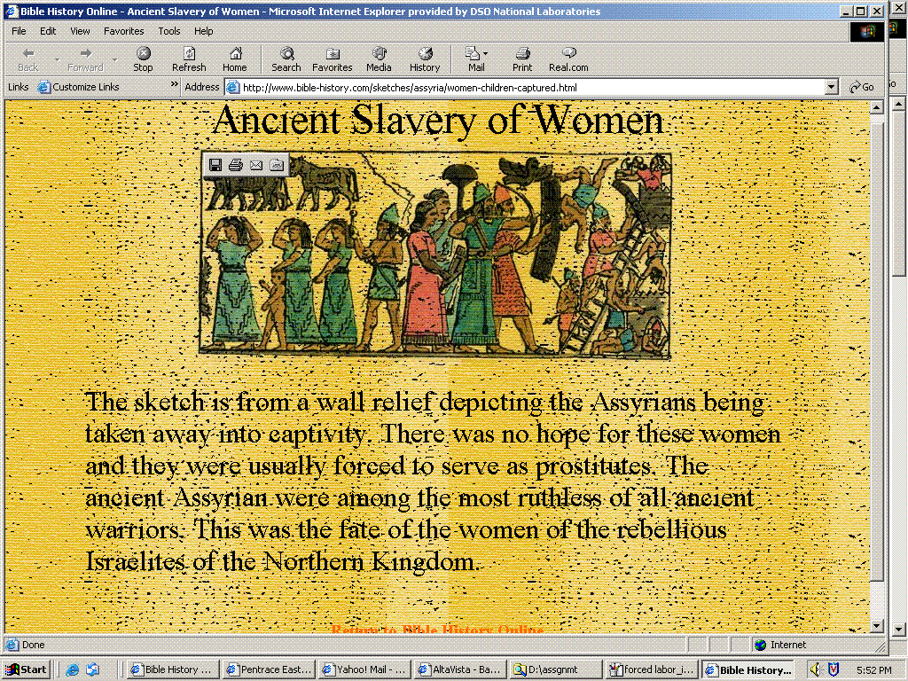
古代社会奴隶的地位
古代对于女性的奴隶制
这幅墙画素描是描述亚述人被俘虏。对这些女性来说是毫无希望，因她们通常被逼当妓女。古代亚述人是当代最凶狠的战士之一。这也是当时叛逆的北方王国以色列妇女的命运。

Slide 16
古代社会奴隶的地位
奴隶制在无困难的情况下合法化
- 古代文明的基本运作
- 古代文明注重于农产业与劳工密集的工业
-大多数城市是由奴隶所建立
- 埃及的金字塔或许是奴隶制常规的永久纪念碑

Slide 17
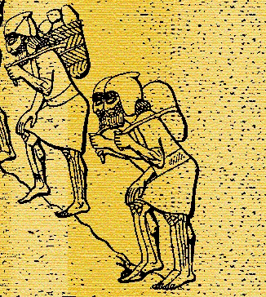
古代社会奴隶的地位
古代近东(Ancient Near East)奴隶制常见的做法：
反映出古法近东道德的低劣
对于人命的低价值观
人类是制造当众神的奴隶
奴隶是产物，如畜牲般对待

Slide 18
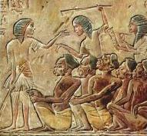
奴隶的对待与处理
大部分基于主人的人品 :
早期的埃及– 当奴隶是祭品：与死去的国王同埋葬 - 到冥间服侍他

Slide 19
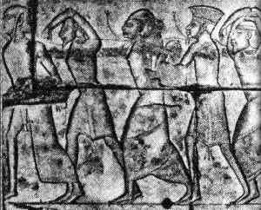
奴隶的对待与处理
矿工必须长时间工作，换取少许分配的食物。
- 他们必须“工作至死亡，如同机械被用至毁坏为止”

Slide 20
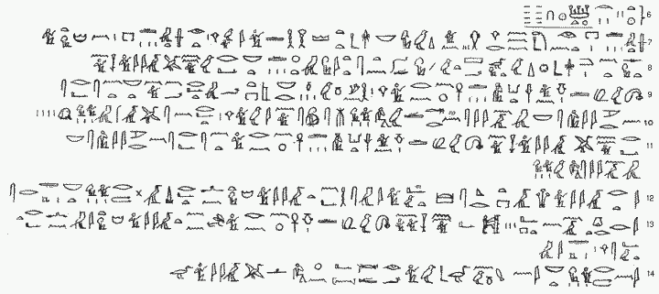
奴隶的对待与处理
奴隶如资产 – 可以被贩卖或立在遗嘱里
Uab所立的财产持有权
奴隶被视如资产 – 雇主把他们送给妻子。妇人也可以任由把奴隶的孩童送出去。

Slide 21
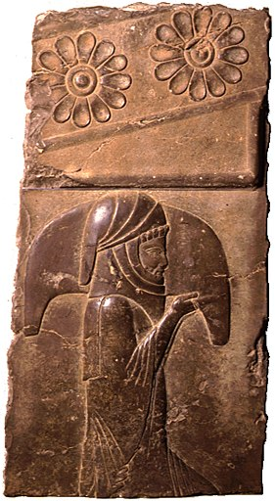
奴隶的对待与处理
少数拥有过人才能的奴隶获得雇主的垂青。
例：
1. 但以理
2. 约瑟
庭院里或许伺候君王的仆人

Slide 22
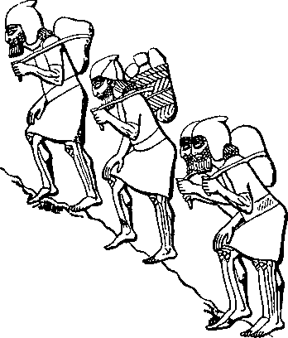
奴隶制所展现的人性
奴隶制是从人类开始犯罪的那一刻所造成的结果。奴隶制也因此遍布全世界。
奴隶制是生死存亡的手段之一
奴隶制代替了扼杀，比较起来更为人道
  与其把敌人宰杀，不如把他们当奴隶 (申 20:11)
  基遍人选择当奴隶而逃过死亡 (约 9:3-27)
  约瑟被卖当奴隶而没有遭到宰杀 (创 37:12-38)

Slide 23
奴隶制所展现的人性
雇主与奴隶之间也可以建立友好感情
  强暴雇主妻子的刑法是处决，但波提乏因与约瑟关系密切而只把他监禁 (创 39:4-6; 19,20)
  迦南人本为以色列奴隶，后来更与以色列人通婚而影响他们膜拜巴尔 (士 1:27-3:6 )
  奴隶可选择服侍雇主六年之后得释放 (出 21:6)

Slide 24
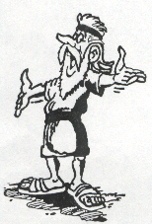
摩西律法对于奴隶制的教导
当神颁布律法给摩西，奴隶制已在世间实行，所以圣经承认奴隶制的存在。
奴隶制律法的类别：
  收购
  解放
  信仰权
  公民权
  婚嫁

Slide 25
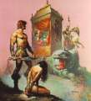
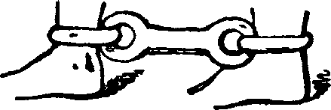
1. 收购奴隶的律法
摩西律法对于奴隶制的教导
只有外邦的奴隶可当永久奴隶。希伯来人的奴隶必须在禧年或六年后获得释放
战俘可当奴隶 (申 20:10,11)
偷窃罪处罚复原的方法 (出 22:1-3)
欠债偿还 (申 15:1,2)

Slide 26

1.收购奴隶的律法
摩西律法对于奴隶制的教导
以购买的方式 (利 25:44-46)
  外邦的奴隶可当作资产任由买卖
  不可绑架原本自由的人之后把他当奴隶出售 (出 21:16; 申 24:7)
  奴隶的价格各不相同，以年龄，性别和离禧年的年数计算 (利 25:47-53)
出生于奴隶家族 (出 21:4; 利 25:54)

Slide 27


2. 解放律法
出 21:1-11; 利 25:39-55; 申 15:12-18
摩西律法对于奴隶制的教导
此律法用意是避免在经济危机时存大批的奴隶。
希伯来奴隶在服侍六年后获得释放 (出 21:2)
  如雇主许配给奴隶妻子，其妻不能跟随或获得释放
  如奴隶选择永久留下，他们须用锥子穿耳朵
被释放的奴隶将获得自由支付 (申 15:12-15)

Slide 28

2.解放律法
摩西律法对于奴隶制的教导
必须释放逃亡的奴隶，但不允许他们回归 (申 23:15-16)
在禧年，所有希伯来奴隶获得释放，帮助他们恢复产业和土地 (利 25:39,40)

Slide 29
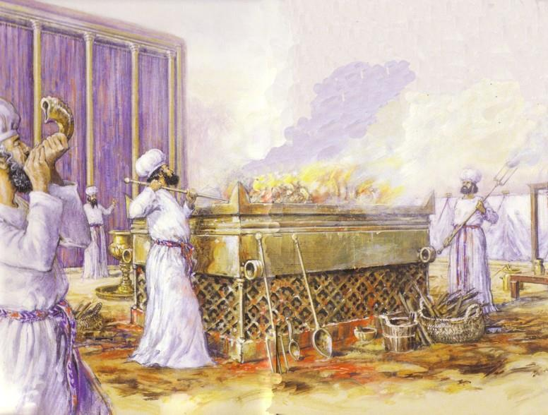
3. 信仰权的律法
摩西律法对于奴隶制的教导
奴隶属于雇主家庭成员之一， 必须跟随雇主信仰的生活
奴隶必须给予安息日的休息 (出 20:10; 23:12)
奴隶必须行割礼和参与盛宴节日 (Ex 12:43-45)

Slide 30

4. 人权的律法
摩西律法对于奴隶制的教导
雇主若杀死奴隶将受处罚 (出 21:20)
若奴隶被雇主打至残疾必将释放 (出 21:26,27)

Slide 31
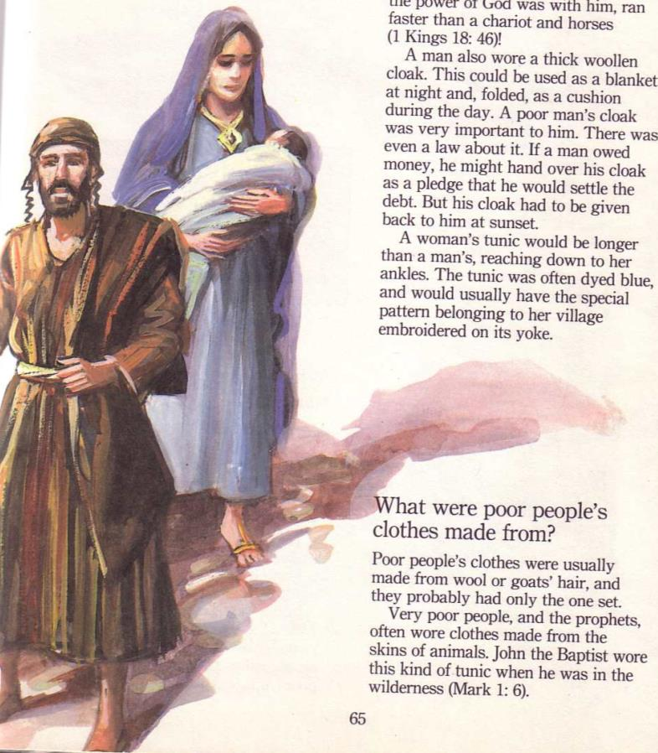

5. 奴隶婚嫁的律法
摩西律法对于奴隶制的教导
单身的奴隶可由雇主许配妻子 (出 21:2-4)
这些妻子通常是外邦人
雇主许配给奴隶的妻子是永久奴隶 – 六年后不能获得释放

Slide 32

摩西律法与非信徒律法的对比
摩西律法与非信徒律法的对比
1. 服侍条款与释放
Hammurapi 律法 §117
[§117] 如一名男子的负债已到期，而他已经(巴比伦语 Ana kaspim)把妻子、儿女、或连自己(巴比伦语 It-ta-an-di-in)也卖当奴役 (巴比伦语 ana kissatim), 他们必须在买他们的雇主的家里服侍三年。在第四年他们将被释放。
摩西律法 (申 15:12-14)
你弟兄中，若有一个希伯来男人或希伯来女人被卖给你，服事你六年，到第七年就要任他自由出去。
你任他自由的时候，不可使他空手而去，要从你羊群、禾场、酒?之中多多的给他；耶和华─你的神怎样赐福与你，你也要照样给他。

Slide 33

摩西律法与非信徒律法的对比
摩西律法与非信徒律法的对比
奴隶的嫁娶
Ur-Nammu 律法或 Shulgi
如一名男奴娶一名他心爱的女努，然而他后来获得释放，他们两人不可从雇主家被驱逐 （或离开）。
如一名男奴娶一名当地的女子，他们必须留下一名男孩服侍他们的雇主；其他诞生于那当地女子的孩子都不属于雇主的，也不允许被逼当奴隶。
Mosaic Law (Ex 21:2-4)
你若买希伯来人作奴仆，他必服事你六年；第七年他可以自由，白白的出去。
他若孤身来就可以孤身去；他若有妻，他的妻就可以同他出去。他主人若给他妻子，妻子给他生了儿子或女儿，妻子和儿女要归主人，他要独自出去.

Slide 34

摩西律法与非信徒律法的对比
摩西律法与非信徒律法的对比
3. 侵犯女性奴隶
Ur-Nammu 律法 or Shulgi
如一名男子侵犯另一名男子处子身女奴的权利，或奸污她，他必须秤五舍客勒 (shekels) 的银子发送出去。
摩西律法(利 19:20)
婢女许配了丈夫，还没有被赎、得释放，人若与他行淫，二人要受刑罚，却不把他们治死，因为婢女还没有得自由。
来自Eshnunna的Dadusha 律法
如一名男子奸污侵犯另一名男子处子身女奴，他必须秤二十舍客勒 (shekels) 的银子发送出去，但女奴仍然是她雇主的资产。

Slide 35
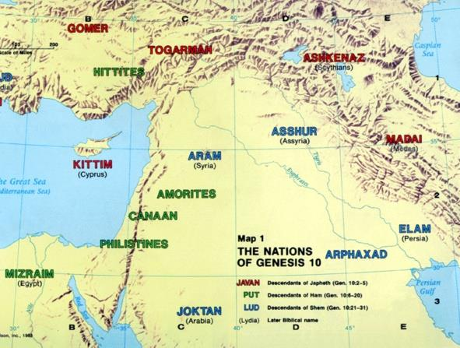
摩西律法与非信徒律法的对比
摩西律法与非信徒律法的对比
对于奴隶逃脱的行动
Ur-Nammu 律法或 Shulgi
如 [一名奴隶或 (?)] 一名女奴 … 跨过他或她城市的边境，而另一名男子把他或她归还，奴隶的雇主须秤出。。。舍客勒 (shekels) 的银子和发出给那名男子。
摩西律法(申 23:15-16)
若有奴仆脱了主人的手，逃到你那里，你不可将他交付他的主人。
他必在你那里与你同住，在你的城邑中，要由他选择一个所喜悦的地方居住；你不可欺负他 。

Slide 36
摩西律法与非信徒律法的对比
摩西律法与非信徒律法的对比
对于奴隶逃脱的行动
Lipit-Ishtar 律法
如一名男子的女奴或男奴从城市中逃亡，而这名奴隶居住在另一名男子的家里一个月，那庇护奴隶的男子可以一对一与他交换奴隶。
如果他没有奴隶，他须秤出十五舍客勒的银子发送出去。
如男子的奴隶争论 他奴隶的身份，以及证实他对雇主已以双倍偿还，那名奴隶将被释放。

Slide 37

摩西律法与非信徒律法的对比
摩西律法与非信徒律法的对比
伤害奴隶的赔偿
赫人律法
任何人把一名男奴或女奴弄瞎，或把他牙齿敲脱，他必须从家族里筹十个舍客勒的银子偿还。
摩西法律 (出 21:26,27)
"人若打坏了他奴仆或是婢女的一只眼，就要因他的眼放他去得以自由。
若打掉了他奴仆或是婢女的一个牙，就要因他的牙放他去得以自由。

Slide 38
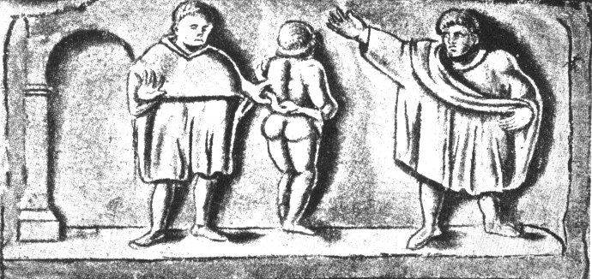
罗马帝国的奴隶制
罗马帝国的奴隶制
当罗马统治地中海，他们把成千上万的奴隶带到意大利。意大利人是主要奴隶入口商，大约四成的人口是奴隶！
罗马法律促进或限制奴隶制的系统：
Lex Poetelia (326BCE)
Lex Aelia Sentia (4 AD)
Lex Fufia Caninia (2 AD)
Lex lunia Sorbana
奴隶在罗马奴隶交易时被买

Slide 39
罗马帝国的奴隶制
被纳入奴隶制的原因：
  罗马军事征服
  自然繁殖
  援救
  国际交易
  海盗行为
  因各种原因自行买入奴隶制

Slide 40
罗马帝国的奴隶制
动机
  罗马雇主比较注重华丽的生活方式多于经济上的剥削
  对于富裕的罗马人，社会地位成了他们的动机

Slide 41
罗马帝国的奴隶制
待遇
  基于雇主的个性与处置方式
  在私人住宅工作的奴隶比在农场或牧场的奴隶的待遇较好

Slide 42
罗马帝国的奴隶制
法律上对雇主的控制
  雇主若虐待奴隶须付上法律负责
  雇主不可自行处决奴隶
  法庭通常偏帮奴隶应付雇主

Slide 43
罗马帝国的奴隶制
奴隶的法律追索权
  奴隶可为自己辩护 （当与到袭击或被虐待）
  奴隶可使用法律途径获取自由
  奴隶可要求转换雇主
  除了法律上的权利，奴隶也有某些经济权利

Slide 44
罗马帝国的奴隶制
合法代理人的身份
  可拥有自己的产业，参与合法交易例如贷款，租约或服务合约
  代雇主处理业务，例如: 贷款，销售，发收据等等
  可拥有自己的奴隶

Slide 45
罗马帝国的奴隶制
合法解放
  解放是普遍、广泛常见的惯例，也是多数奴隶期待的
  因解放是常见的惯例，所以需要某程度的限制
  社会阶级激励有系统管制惯常的解放
  某些解放是因崇高的事项

Slide 46
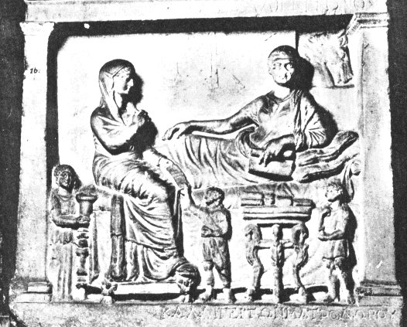
罗马帝国的奴隶制
被解放的奴隶从资产转变为自由的罗马公民。
可是他们通常被原本是自由的罗马公民看不起。
解放后奴隶所面对的惯例：
‘Obseqium’ – 要求被解放的奴隶男女公开的在前雇主面前卑躬屈膝
‘Operae’ – 被解放的奴隶每年必须回到以前的职业工作数天
另一张描绘奴隶的照片

Slide 47
保罗在新约对于奴隶制的教导
具有野心的自愿奴隶应遭到指责 (歌前 7:23)
反压迫和反虐待的道德观应排除奴隶交易的合法化(提前1:9-10)
圣经强调以和蔼对待他人；并以尊重与善良 排除奴隶遭雇主虐待 (以 6:5, 歌羅西書 3:22, 提前 6:2, 提多書 2:9)
圣经强调基督里新造的人，排除人与人之间在道德，社会与文化上的障碍 (加 3:28,歌羅西書 3:11)

Slide 48
腓利門書里关于奴隶制的实例
保罗在新约对于奴隶制的教导
重点在于以非法律，限制等级权利，与以良知的途径来解决雇主与奴隶之间的问题，而不是以单方面的决定。 这情况在腓利門書里展现出来。

Slide 49
腓利門書里关于奴隶制的实例
保罗在新约对于奴隶制的教导
保罗希望腓利門能在阿尼西母回归后把他释放 (v 15 – 17)
保罗具有命令腓利門这么做的权威 (v 17)
保罗请求腓利門以发自内心的良知，与基督徒对爱的道德观如此行动 (v 9, 14, 20, 21)

Slide 50
结论

Slide 51
参考书目
Arnold, Bill T. and Beyer, Bryan E. Readings from the Ancient Near East, Grand Rapids: Baker 2002
Chirichigno, Gregory C. Debt-Slavery in Israel and the Ancient Near East, Sheffield: JSOT Press 1993
Rupprecht, A. “Slave, Slavery” in The Zondervan Pictorial Encyclopedia of the Bible, Vol. 4. ed. Tenney, Merril C. Zondervan Publishing House, 1976 pp.453 – 460

Slide 52
可参考的网站
http://www.christian-thinktank.com, Glenn Miller, “神在圣经里容许奴隶制吗?”
http://www.bible.org, “Daniel Wallace, “反思新约里的奴隶制”
http://www.brfwitness.org, Harold Martin, “圣经对于奴隶制的教导”

Slide 53


旧约全书背景链接地址 BibleStudyDownloads.org
免费获得该讲解!
圣经学习下载
Notes:
The explanation for free!
OT Backgrounds link address

Slide 54
Black

